Slide 1
プログラミング基礎演習I
第2回 int型の変数と式

Slide 2
授業は楽しい？？

Slide 3
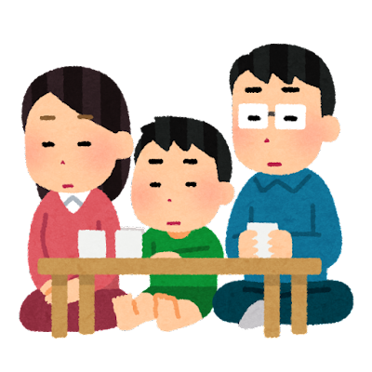
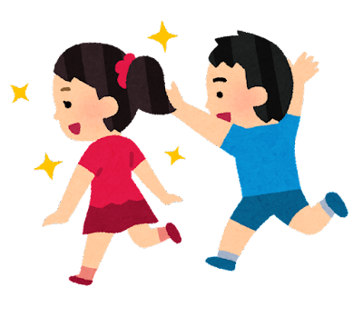
授業は
楽しい
楽しくない
わかると楽しい
わからない
出来ると楽しい
出来ない
成長を感じると楽しい
成長を感じない

Slide 4

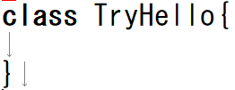

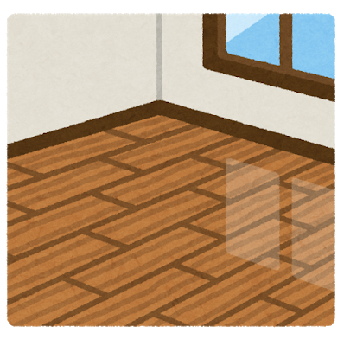
～復習編～
↓同じものを作ってみましょう！↓
指定した
文字を表示する
プログラム
Hello ECC
クラス：
処理を行う部屋のようなもの

Slide 5
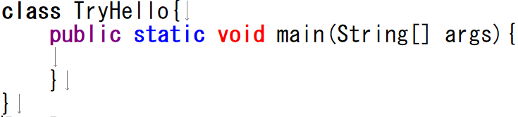
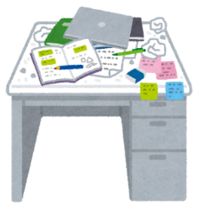
～復習編～
↓同じものを作ってみましょう！↓
指定した
文字を表示する
プログラム
クラス：
処理を行う部屋のようなもの
Hello ECC
mainメソッド：
このクラスで最初に実行される
処理の塊のようなもの

Slide 6
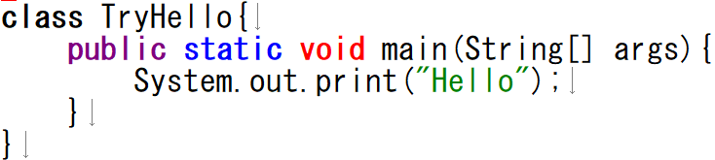
～復習編～
↓同じものを作ってみましょう！↓
指定した
文字を表示する
プログラム
クラス：
処理を行う部屋のようなもの
Hello ECC
mainメソッド：
このクラスで最初に実行される
処理の塊のようなもの

Slide 7
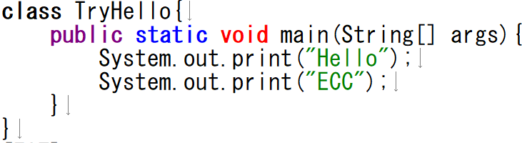
～復習編～
（）内に記述された値を
コンソールに表示
出力結果
Hello

Slide 8
～復習編～
（）内に記述された値を
コンソールに表示
出力結果
Hello
ECC!

Slide 9
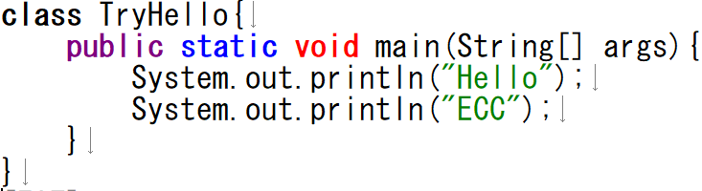
～復習編～
↓同じものに変更してみましょう！↓
今度はpｒintlnだよ！
数字じゃなくLの小文字だよ！

Slide 10
～復習編～
先程と出力結果の違いがわかるかな？
出力結果
Hello
ECC!

Slide 11
～復習編～
（）内に記述された値を表示し
末尾で改行する
出力結果
Hello
改行

Slide 12
～復習編～
（）内に記述された値を表示し
末尾で改行する
出力結果
Hello
改行
ECC!
改行

Slide 13
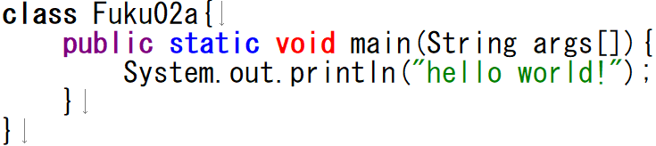
復習問題１ 実行した場合に起こるものはどれ？（原因も答えよ）
ファイル名:Fuku02a.java
A. コンパイルエラー
B. 実行時にエラー
C. 実行できるが非表示
D. 問題なく実行

Slide 14
復習問題１ 実行した場合に起こるものはどれ？（原因も答えよ）
ファイル名:Fuku02a.java
A. コンパイルエラー
B. 実行時にエラー
C. 実行できるが非表示
D. 問題なく実行

Slide 15
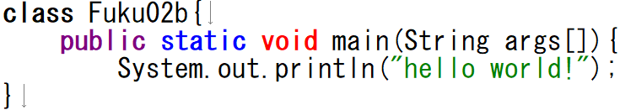
復習問題2 実行した場合に起こるものはどれ？（原因も答えよ）
ファイル名:Fuku02b.java
A. コンパイルエラー
B. 実行時にエラー
C. 実行できるが非表示
D. 問題なく実行

Slide 16
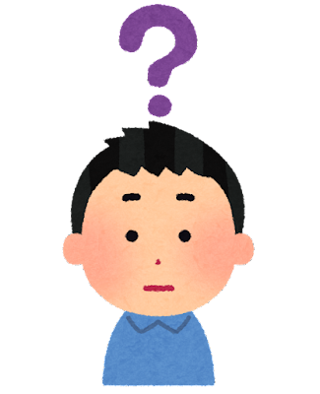
復習問題2 実行した場合に起こるものはどれ？（原因も答えよ）
ファイル名:Fuku02b.java
A. コンパイルエラー
B. 実行時にエラー
C. 実行できるが非表示
D. 問題なく実行

Slide 17
復習問題2 実行した場合に起こるものはどれ？（原因も答えよ）
ファイル名:Fuku02b.java
A. コンパイルエラー
B. 実行時にエラー
C. 実行できるが非表示
D. 問題なく実行

Slide 18
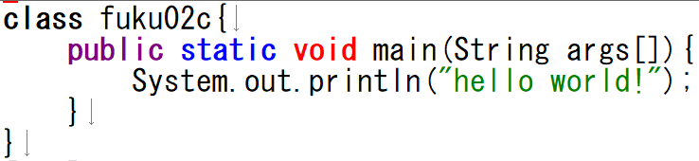
復習問題3 実行した場合に起こるものはどれ？（原因も答えよ）
ファイル名:Fuku02c.java
A. コンパイルエラー
B. 実行時にエラー
C. 実行できるが非表示
D. 問題なく実行

Slide 19
復習問題3 実行した場合に起こるものはどれ？（原因も答えよ）
ファイル名:Fuku02c.java
A. コンパイルエラー
B. 実行時にエラー
C. 実行できるが非表示
D. 問題なく実行

Slide 20
復習問題3 実行した場合に起こるものはどれ？（原因も答えよ）
ファイル名:Fuku02c.java
A. コンパイルエラー
B. 実行時にエラー
C. 実行できるが非表示
D. 問題なく実行

Slide 21
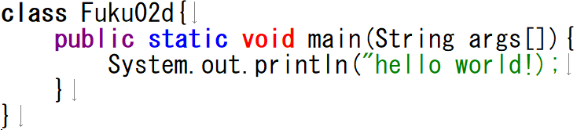
復習問題4 実行した場合に起こるものはどれ？（原因も答えよ）
ファイル名:Fuku02d.java
A. コンパイルエラー
B. 実行時にエラー
C. 実行できるが非表示
D. 問題なく実行

Slide 22
復習問題4 実行した場合に起こるものはどれ？（原因も答えよ）
ファイル名:Fuku02d.java
A. コンパイルエラー
B. 実行時にエラー
C. 実行できるが非表示
D. 問題なく実行

Slide 23
復習問題4 実行した場合に起こるものはどれ？（原因も答えよ）
ファイル名:Fuku02d.java
A. コンパイルエラー
B. 実行時にエラー
C. 実行できるが非表示
D. 問題なく実行

Slide 24

3分間待ってやる
脳を休憩させろ
ゲームなんか余裕ないぞ

Slide 25
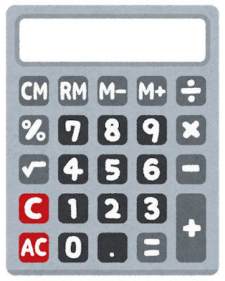
今日の内容で活かせるようになる事
電卓のように計算を
プログラム上で行い
文字と結果を
合わせて表示出来る！

Slide 26
今回のキーワード
・四則演算
・連結演算子
・リテラル

Slide 27
変数
(教科書 p33)

Slide 28
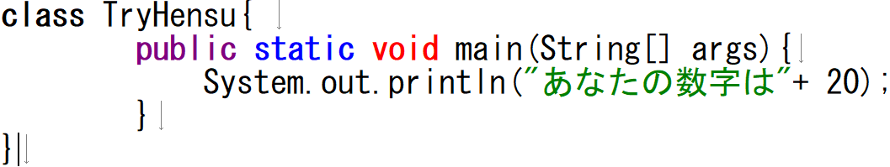
変数
教科書 p33
何も知らないままPGを見てください
いや、
わからんがな
問題！この20って何の数字？？
どんな意味？？

Slide 29
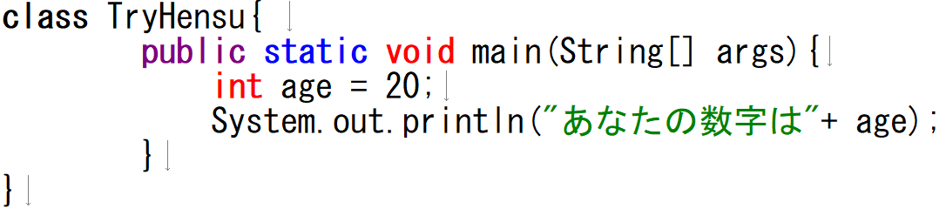

変数
教科書 p33
何も知らないままPGを見てください
問題！この20って何の数字？？
どんな意味？？
age : 年齢
変数は、
値に意味を持たすことが出来るもの！！

Slide 30
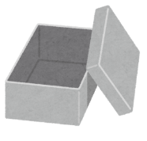
変数
教科書 p33
変数の仕組み
変数とは、値を入れる箱のようなイメージ

Slide 31
変数
教科書 p33
変数の仕組み
変数とは、値を入れる箱のようなイメージ
int age
(箱の種類 箱の名前)

Slide 32
変数
教科書 p33
変数の仕組み
変数とは、値を入れる箱のようなイメージ
int age
(箱の種類 箱の名前)
変数の作成、これを「宣言」

Slide 33

変数
教科書 p33
変数の構文(ルール)を
一緒にPGしながら学んでいきましょう！
変数の作成「宣言」
「宣言」の基本構文
データ型名 変数の名前;
名前
[データ型名]
※同じ名前の変数は「宣言」出来ません！

Slide 34


変数
教科書 p33
変数の仕組み
変数とは、値を入れる箱のようなイメージ
int age
= 20;
(箱の種類 箱の名前)
右から左に値を上書きする、これを「代入」

Slide 35
変数
教科書 p33
変数の構文(ルール)を
一緒にPGしながら学んでいきましょう！
値の上書き「代入」
「宣言」の基本構文
値
変数の名前 = 値
名前
[データ型名]

Slide 36
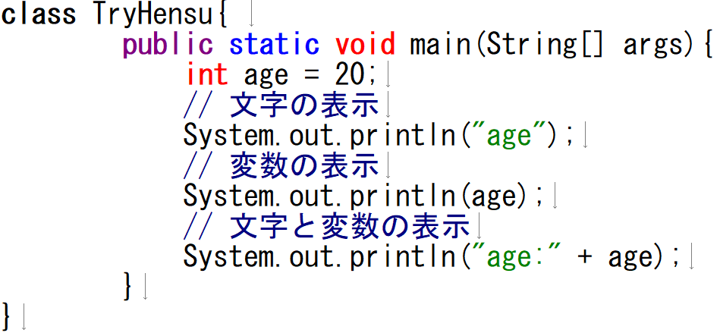
変数
教科書 p33
変数の表示と文字列の表示の違い
int age
表示結果

Slide 37

変数
教科書 p33
変数の表示と文字列の表示の違い
age
age
int age
表示結果

Slide 38
変数
教科書 p33
変数の表示と文字列の表示の違い
int age
表示結果

Slide 39
変数
教科書 p33
変数の表示と文字列の表示の違い
age:
int age
表示結果

Slide 40
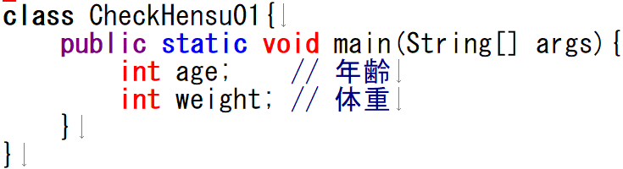

変数
1度に複数の宣言は
出来るの・・・？
教科書 p33
理解度チェック
A. コンパイルエラー
B. 実行時にエラー
C. 実行できるが非表示
D. 年齢と体重が表示

Slide 41
変数
1度に複数の宣言は
出来るの・・・？
教科書 p33
理解度チェック
A. コンパイルエラー
B. 実行時にエラー
C. 実行できるが非表示
D. 年齢と体重が表示

Slide 42
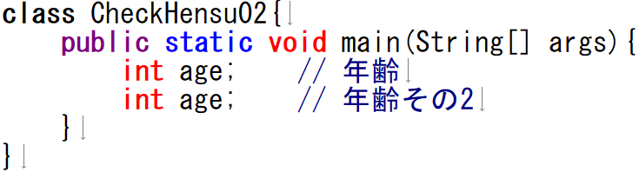
変数
同名の宣言は
出来るの・・・？
教科書 p33
理解度チェック
A. コンパイルエラー
B. 実行時にエラー
C. 実行できるが非表示
D. 年齢と体重が表示

Slide 43
変数
同名の宣言は
出来るの・・・？
教科書 p33
理解度チェック
A. コンパイルエラー
B. 実行時にエラー
C. 実行できるが非表示
D. 年齢と体重が表示

Slide 44
変数
同名の宣言は
出来るの・・・？
教科書 p33
理解度チェック
A. コンパイルエラー
B. 実行時にエラー
C. 実行できるが非表示
D. 年齢と体重が表示

Slide 45
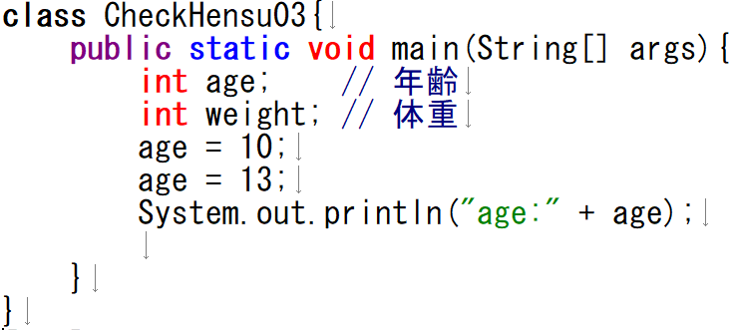
変数
複数回代入したら
どうなるの・・・？
教科書 p33
理解度チェック
A. コンパイルエラー
B. 実行時にエラー
C. age:10と表示
D. age:13と表示

Slide 46
変数
複数回代入したら
どうなるの・・・？
教科書 p33
理解度チェック
A. コンパイルエラー
B. 実行時にエラー
C. age:10と表示
D. age:13と表示

Slide 47
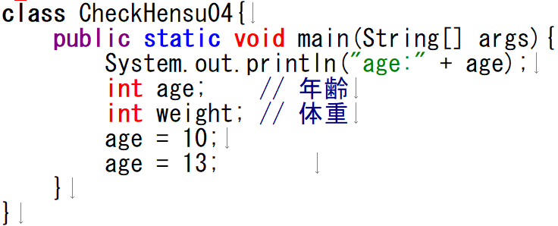
変数
下に宣言を記述
上に表示を記述したら？
教科書 p33
理解度チェック
A. コンパイルエラー
B. 実行時にエラー
C. age:10と表示
D. age:13と表示

Slide 48
変数
下に宣言を記述
上に表示を記述したら？
教科書 p33
理解度チェック
A. コンパイルエラー
B. 実行時にエラー
C. age:10と表示
D. age:13と表示

Slide 49
変数
下に宣言を記述
上に表示を記述したら？
教科書 p33
理解度チェック
A. コンパイルエラー
B. 実行時にエラー
C. age:10と表示
D. age:13と表示

Slide 50
変数
教科書 p33
変数の仕組み
変数とは、値を入れる箱のようなイメージ
int age
= 20;
(箱の種類 箱の名前)
変数に何か値を代入する、これを「初期化」

Slide 51
変数
教科書 p33
変数の構文(ルール)を
一緒にPGしながら学んでいきましょう！
変数に値を何か入れる「初期化」
「宣言」の基本構文
値
変数の名前 = 値
名前
[データ型名]

Slide 52
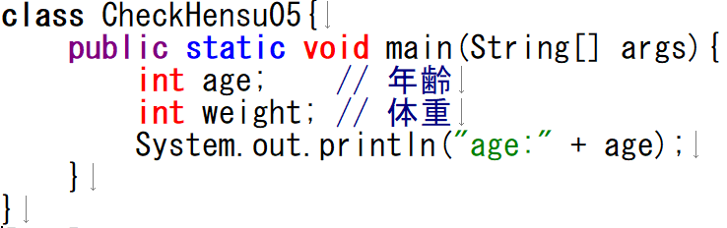
変数
宣言したから
表示は出来る？
教科書 p33
理解度チェック
A. コンパイルエラー
B. 実行時にエラー
C. 実行できるが非表示
D. 年齢と体重が表示

Slide 53
変数
宣言したから
表示は出来る？
教科書 p33
理解度チェック
A. コンパイルエラー
B. 実行時にエラー
C. 実行できるが非表示
D. 年齢と体重が表示

Slide 54
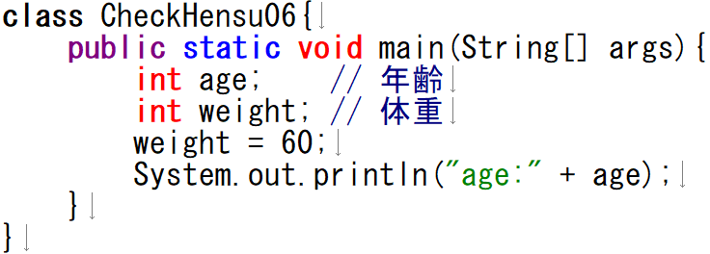
変数
初期化したから
表示は出来る？
教科書 p33
理解度チェック
A. コンパイルエラー
B. 実行時にエラー
C. 実行できるが非表示
D. 年齢と体重が表示

Slide 55
変数
初期化したから
表示は出来る？
教科書 p33
理解度チェック
A. コンパイルエラー
B. 実行時にエラー
C. 実行できるが非表示
D. 年齢と体重が表示

Slide 56
3分間待ってやる
脳を休憩させろ
ゲームなんか余裕ないぞ

Slide 57
四則演算
(教科書 p43)

Slide 58




四則演算子
(教科書 p43)
Javaにおける計算のルール
四則演算に則る
()内が優先
優先順位が同列なら、原則左から

Slide 59
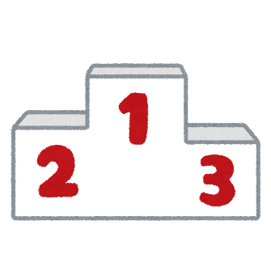

四則演算子
(教科書 p43)
演算子
演算子とは特定の操作機能を 持った記号(またはキーワード)
演算子間で優先順位と実行順序が 決まっている
＞
優先順位

Slide 60
四則演算子
(教科書 p43)
主に計算で使う演算子
演算子 | 役割 | 例
= | 代入 | ans = 1 + 3;
+ | 加算(足し算) | 1 + 2 (答え:3)
- | 減算(引き算) | 7 – 3 (答え:4)
* | 乗算(掛け算) | 2 * 3 (答え:6)
/ | 除算(割り算) | 6 / 2 (答え:3)
% | 剰余算(余り)※ | 9 % 4 (答え:1)
※剰余算は整数型同士の演算のみ使用可能

Slide 61
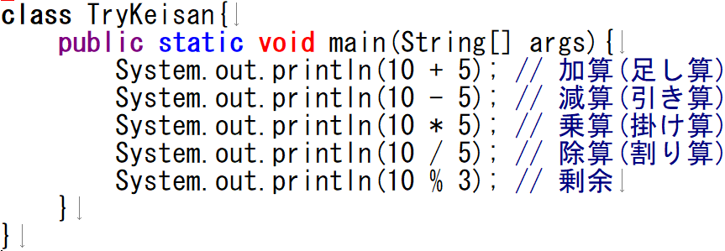
～いきなりプログラミング編～
試しに動かしてみよう！

Slide 62
～いきなりプログラミング編～

Slide 63
～いきなりプログラミング編～
15

Slide 64
～いきなりプログラミング編～
15
5

Slide 65
～いきなりプログラミング編～
15
5
50

Slide 66
～いきなりプログラミング編～
15
5
50
2

Slide 67
～いきなりプログラミング編～
15
5
50
2
1

Slide 68
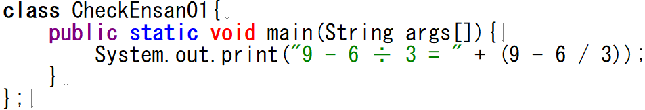

四則演算子
ここで問題！
9－6÷3
結果の数値はいくつになるでしょうか？

Slide 69
四則演算子
ここで問題！
9－6÷3
= 1
3
結果の数値はいくつになるでしょうか？
1 ?

Slide 70

四則演算子
ここで問題！
結果の数値はいくつになるでしょうか？
1 ?

Slide 71

四則演算子
ここで問題！
9－6÷3
= 7
結果の数値はいくつになるでしょうか？
2
7

Slide 72
連結演算子
Javaでは文字列を連結させたい場合[ + ]を使用します。
・文字列と文字列
・文字列と数値
・文字列と文字
・文字列と数値と数値‥等
System.out.print(“9 – 6÷3 = “ + (9 – 6 / 3));
文字列
連結演算子
数値

Slide 73
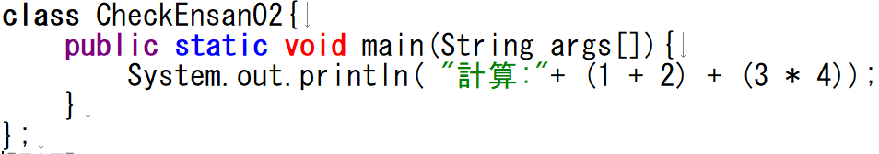
四則演算子
ここで問題！
1+2 = 3
3x4 = 12
3 + 12 = 15 ?
結果の数値はいくつになるでしょうか？
15 ?

Slide 74
四則演算子
ここで問題！
結果の数値はいくつになるでしょうか？
15

Slide 75
四則演算子
ここで問題！
表示結果
計算：

Slide 76
四則演算子
ここで問題！
文字列(計算)
連結演算子
数値(3)
表示結果
計算：
3

Slide 77
四則演算子
ここで問題！
文字列(計算+3)
連結演算子
数値(12)
表示結果
計算：
3
12

Slide 78
計算方法はわかった！
変数も使い方はわかった！！
どういう時に変数って使えばいいと思う・・・？
値に名前を付けたい時とか
計算したい時じゃないの？

Slide 79
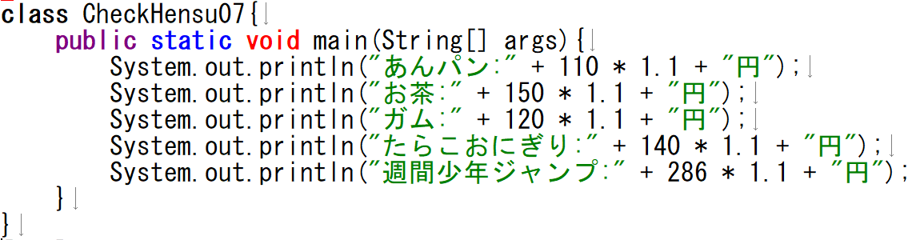
変数
消費税を変更したい場合
現状5か所を変えなければならない。
1か所だけ変えればいいようにするには？
教科書 p33
理解度チェック
考えてみよう・・・！！

Slide 80
変数
消費税を変更したい場合
現状5か所を変えなければならない。
1か所だけ変えればいいようにするには？
教科書 p33
理解度チェック
考えてみよう・・・！！

Slide 81
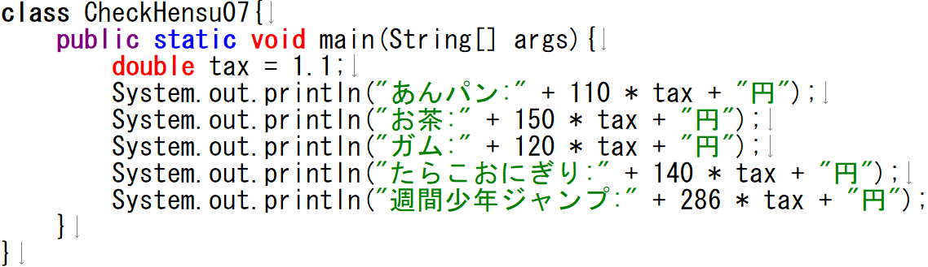
変数
消費税を変更したい場合
現状5か所を変えなければならない。
1か所だけ変えればいいようにするには？
教科書 p33
理解度チェック
考えてみよう・・・！！

Slide 82
変数
消費税を変更したい場合
現状5か所を変えなければならない。
1か所だけ変えればいいようにするには？
教科書 p33
理解度チェック
考えてみよう・・・！！

Slide 83
課題にチャレンジして
自分の理解度や
認識の抜けを確認しよう！
課題はAまで出来たら一旦、先生にチェックして貰いましょう！

